Slide 1
ЛЕНИНГРАДСКОЕ ОБЛАСТНОЕ ГОСУДАРСТВЕННОЕ БЮДЖЕТНОЕ УЧРЕЖДЕНИЕ «ПРИОЗЕРСКИЙ КОМПЛЕКСНЫЙ ЦЕНТР СОЦИАЛЬНОГО ОБСЛУЖИВАНИЯ НАСЕЛЕНИЯ»
ДИРЕКТОР УЧРЕЖДЕНИЯ
ЗАМЕСТИТЕЛЬ ДИРЕКТОРА
ЗАМЕСТИТЕЛЬ ДИРЕКТОРА
РУКОВОДИТЕЛИ СТРУКТУРНЫХ ПОДРАЗДЕЛЕНИЙ

Slide 2
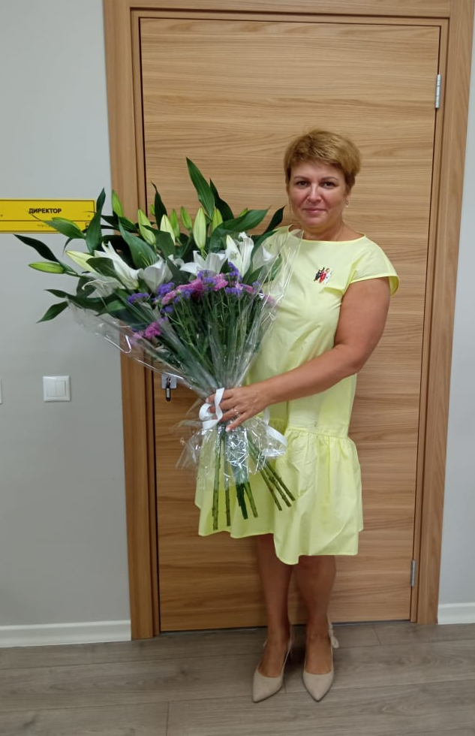
ДИРЕКТОР УЧРЕЖДЕНИЯ
НАУМЕНКО НАТАЛЬЯ ЮРЬЕВНА Образование высшее, в учреждении с 2010 года Контактный телефон – 8(81379)33-937

Slide 3
ЗАМЕСТИТЕЛЬ ДИРЕКТОРА
НЕСКРОМНАЯ ГАЛИНА АЛЕКСЕЕВНА Образование высшее, в учреждении с 2016 года Контактный телефон – 8(81379)35-532

Slide 4
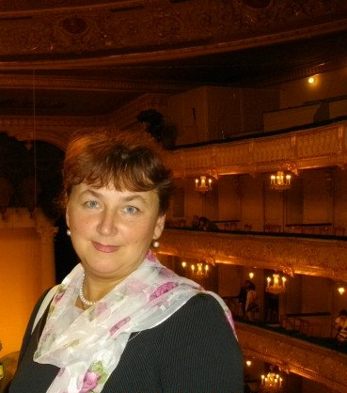
ЗАМЕСТИТЕЛЬ ДИРЕКТОРА
ЧЕРНОУСОВА НАТАЛЬЯ АРКАДЬЕВНА
Образование высшее, в учреждении с 2018 года Контактный телефон – 8(81379)35-532

Slide 5
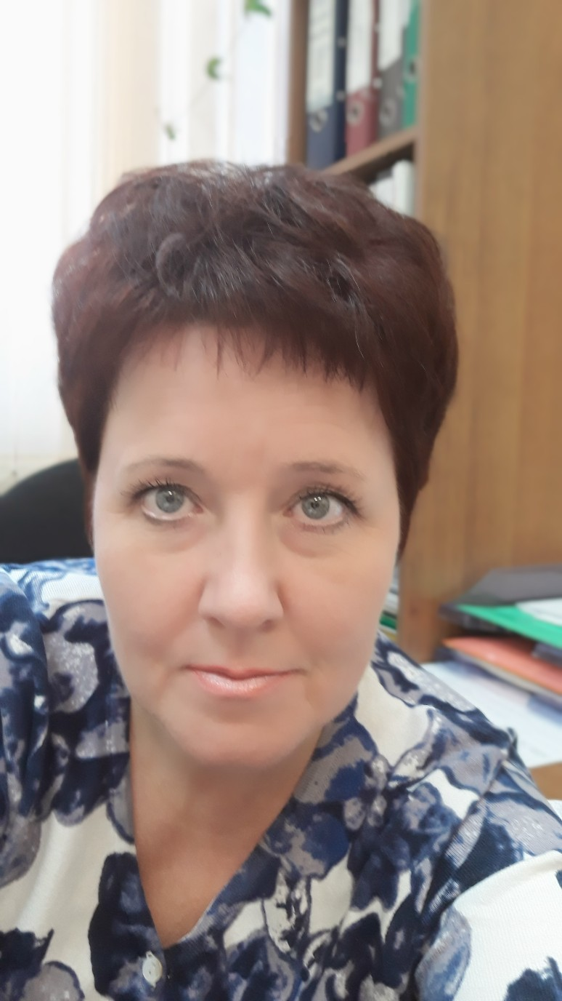
ГЛАВНЫЙ БУХГАЛТЕР
МАКАРОВА СВЕТЛАНА ЮРЬЕВНА Образование высшее, в учреждении с 2019 года Контактный телефон – 8(81379)33-912

Slide 6
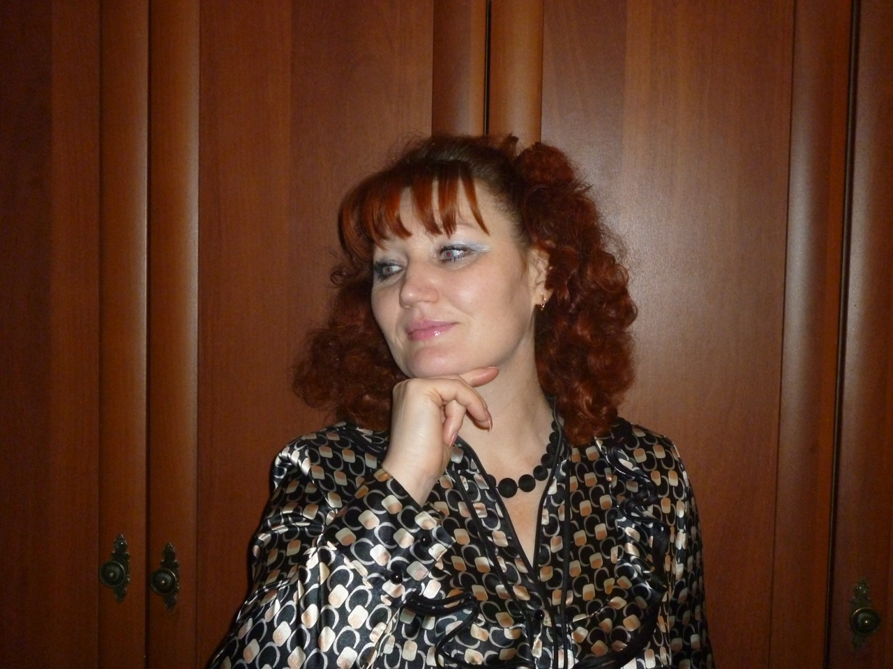
СТАЦИОНАРНОЕ ОТДЕЛЕНИЕ С ВРЕМЕННЫМ ПРОЖИВАНИЕМ ДЛЯ СОВЕРШЕННОЛЕТНИХ ГРАЖДАН
ЗАВЕДУЮЩИЙ ОТДЕЛЕНИЕМ- ФРИБУС СВЕТЛАНА ВЛАДИМИРОВНА Образование высшее, в учреждении с 2018 года Контактный телефон – 8(81379)35-534

Slide 7
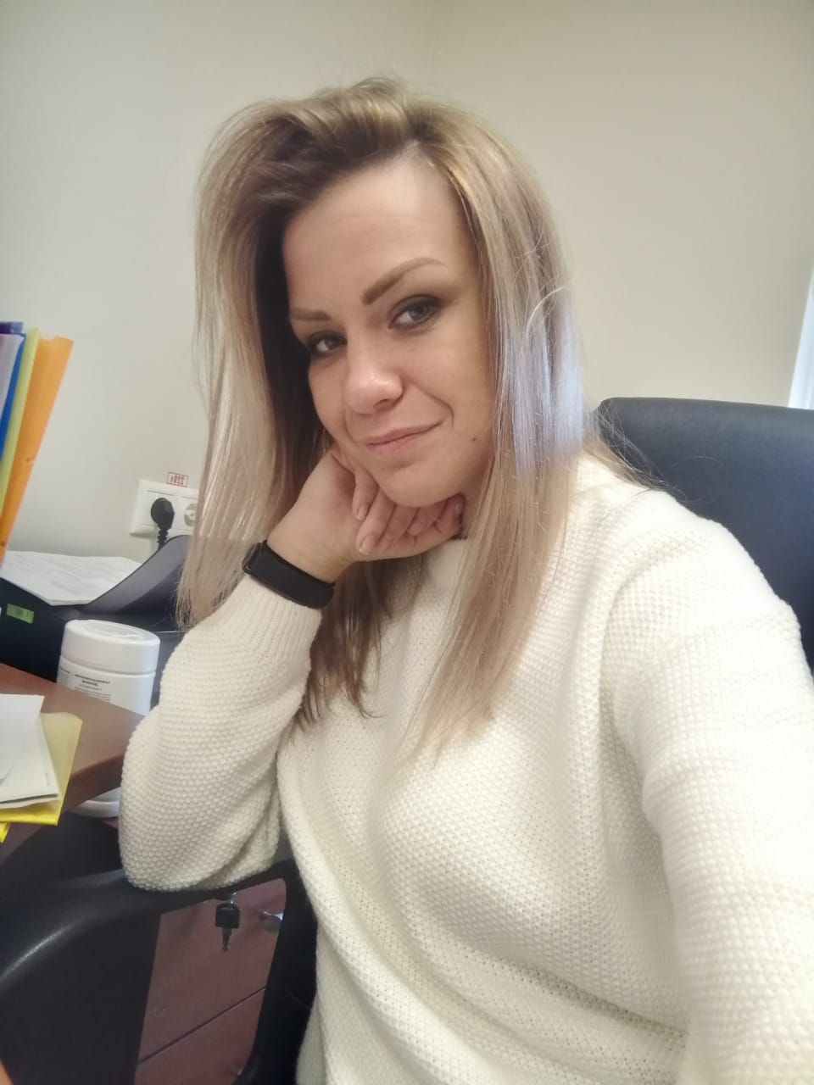
РЕАБИЛИТАЦИОННОЕ ОТДЕЛЕНИЕ СОЦИАЛЬНОГО ОБСЛУЖИВАНИЯ С ДНЕВНЫМ ПРЕБЫВАНИЕМ
ЗАВЕДУЮЩИЙ ОТДЕЛЕНИЕМ- ОБУХОВА ЮЛИЯ ВЛАДИМИРОВНА Образование высшее, в учреждении с 2019 года Контактный телефон – 8(81379)35-534

Slide 8
ОТДЕЛЕНИЕ СОЦИАЛЬНОГО ОБСЛУЖИВАНИЯ НА ДОМУ №1
ЗАВЕДУЮЩИЙ ОТДЕЛЕНИЕМ - МЕДВЕДЬ ТАТЬЯНА НИКОЛАЕВНА Образование высшее, в учреждении с 2014года. Контактный телефон – 8(81379)35-533

Slide 9
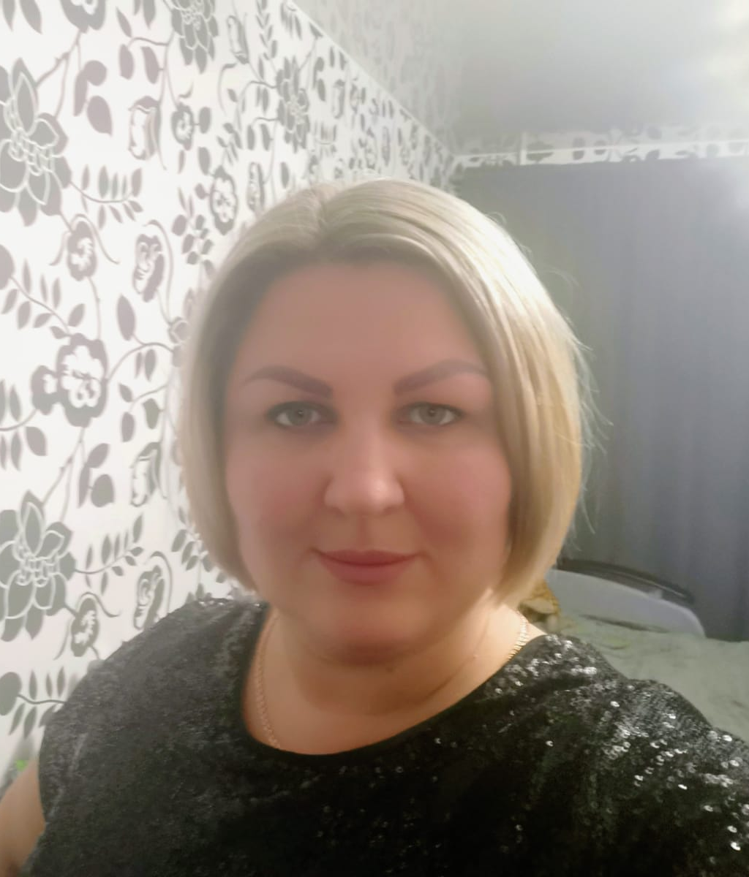
ОТДЕЛЕНИЕ СОЦИАЛЬНОГО ОБСЛУЖИВАНИЯ НА ДОМУ №2
ЗАВЕДУЮЩИЙ ОТДЕЛЕНИЕМ – СТЕПАНОВА ДАРЬЯ СЕРГЕЕВНА Образование высшее, в учреждении с 2013 года Контактный телефон – 8(81379)35-533

Slide 10
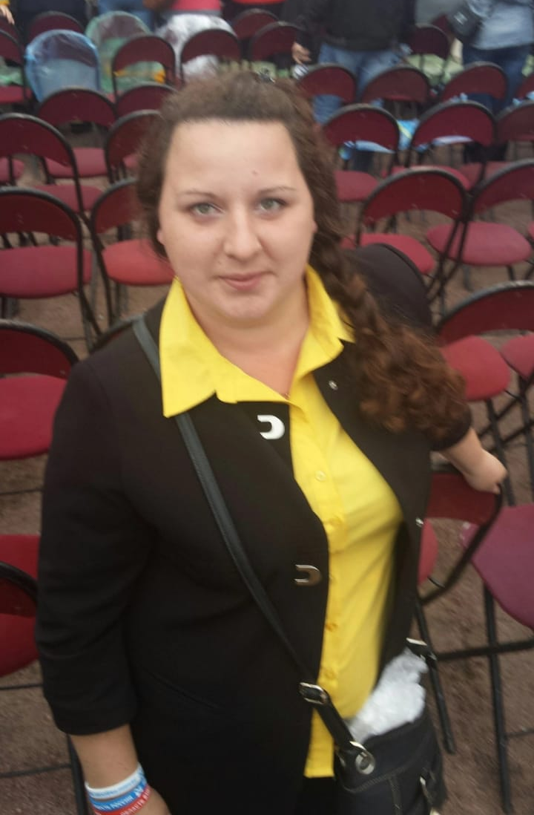
ОТДЕЛЕНИЕ СОЦИАЛЬНОГО ОБСЛУЖИВАНИЯ НЕСОВЕРШЕННОЛЕТНИХ И СЕМЕЙ С ДЕТЬМИ
ЗАВЕДУЮЩИЙ ОТДЕЛЕНИЕМ –
ИВАНОВА АННА НИКОЛАЕВНА Образование высшее, в учреждении с 2014 года Контактный телефон - 8(81379)93-405

